Slide 1


Chào mừng các con đến với tiết học
Môn: Mĩ thuật
Chủ đề 5: CUỘC SỐNG QUANH EM
Bài 2: Sáng tác truyện tranh- 2 tiết
Cô giáo: Nguyễn Thị Tú

Slide 2


Slide 3
Mĩ thuật
CHỦ ĐỀ 5: CUỘC SỐNG QUANH EM
Bài 2: Sáng tác truyện tranh - 2 tiết
HOẠT ĐỘNG 1: KHÁM PHÁ

Slide 4
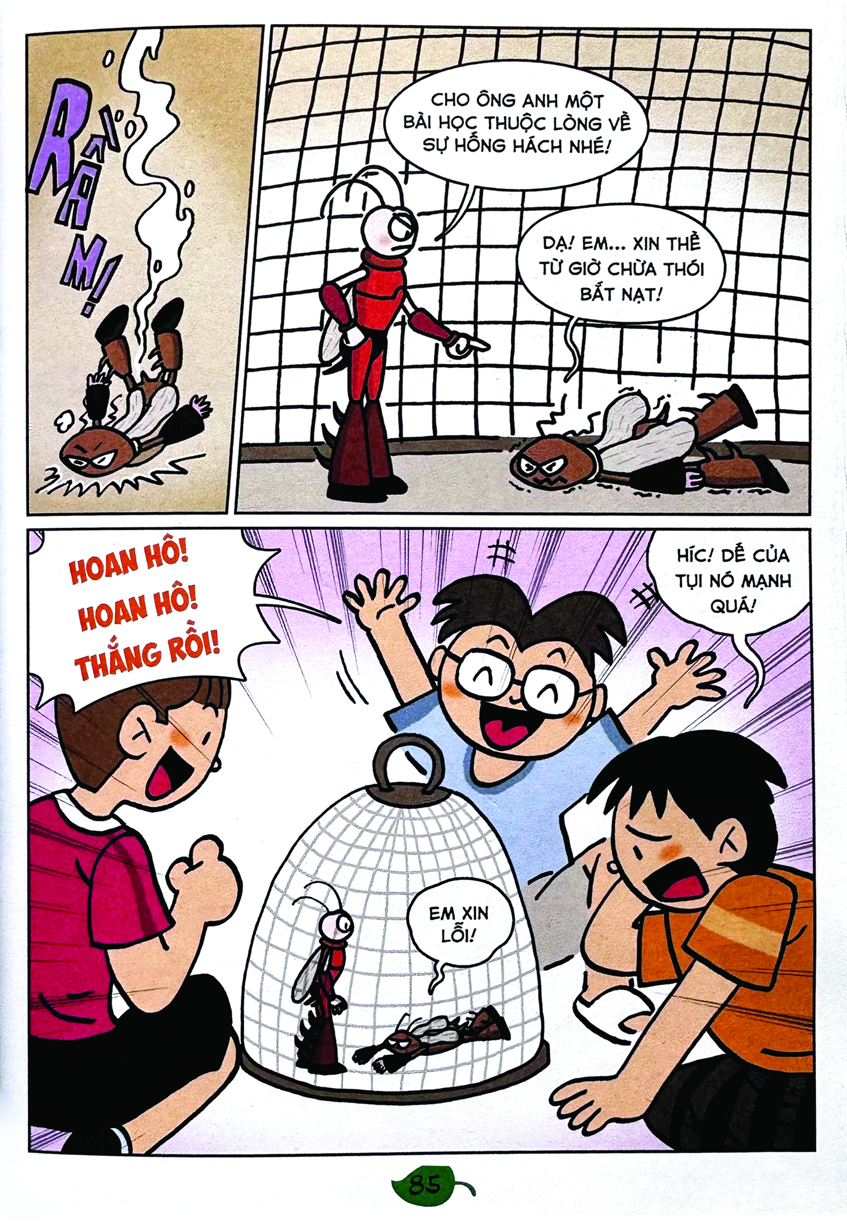
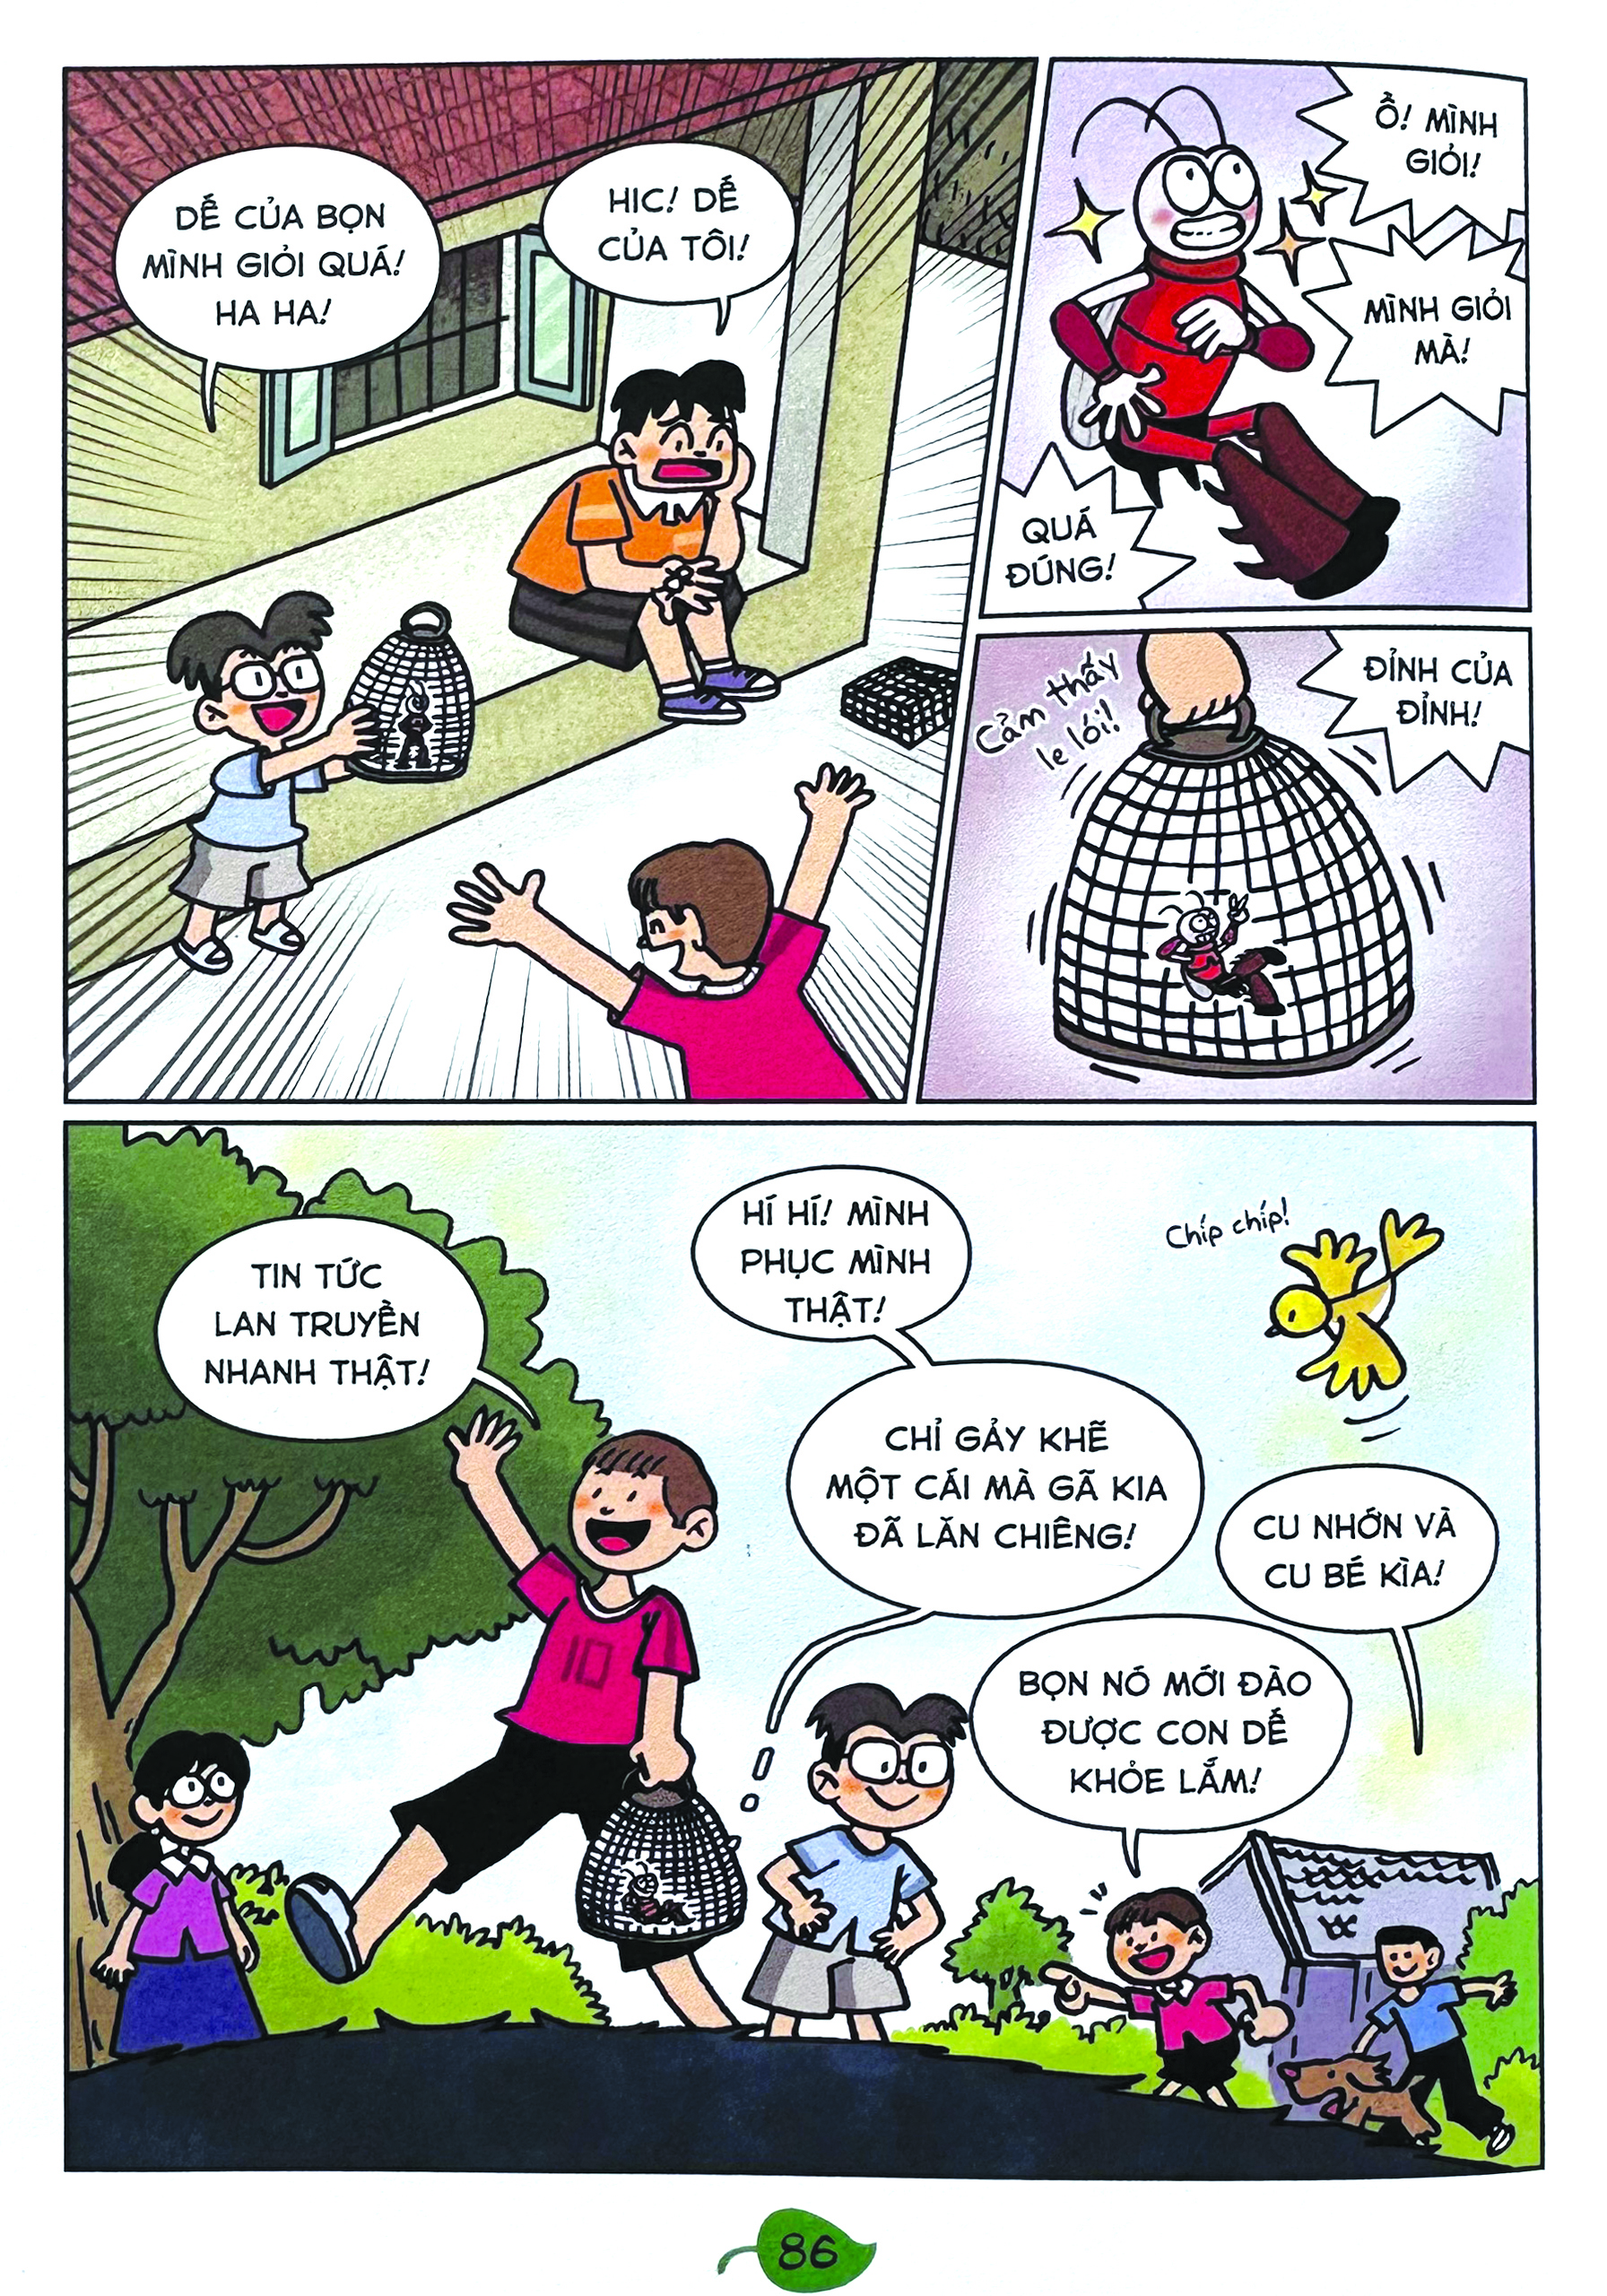
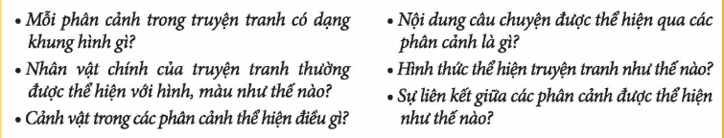
HOẠT ĐỘNG 1: KHÁM PHÁ
Khám phá hình thức truyện tranh:

Slide 5
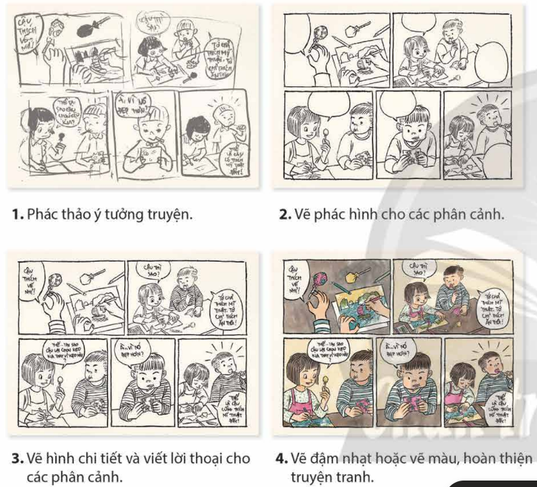
HOẠT ĐỘNG 2: KIẾN TẠO KIẾN THỨC- KĨ NĂNG
Các bước vẽ truyện tranh:

Slide 6
HOẠT ĐỘNG 2: KIẾN TẠO KIẾN THỨC- KĨ NĂNG
Các bước vẽ truyện tranh:
VIDEO HƯỚNG DẪN CÁC BƯỚC
VẼ TRUYỆN TRANH:

Slide 7
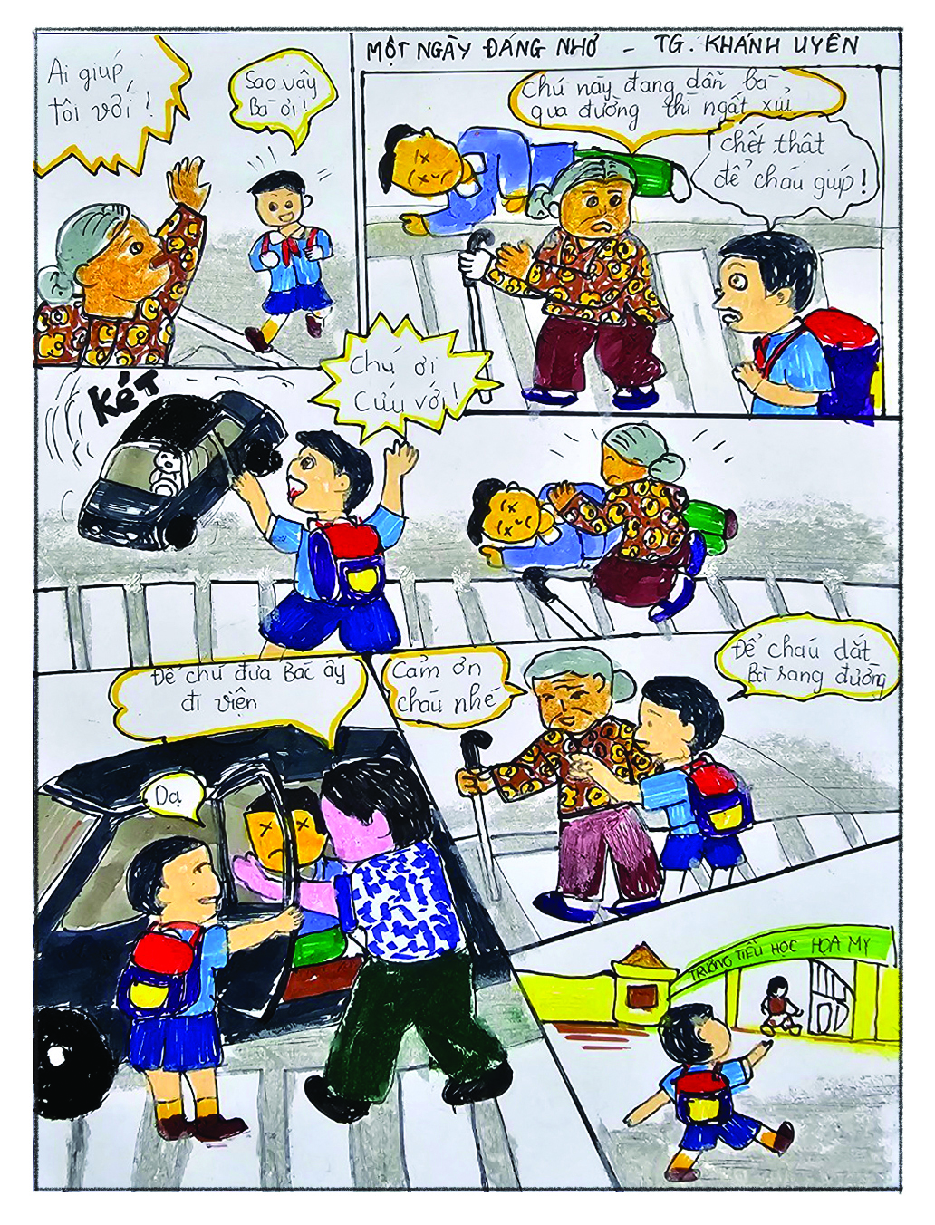

Slide 8
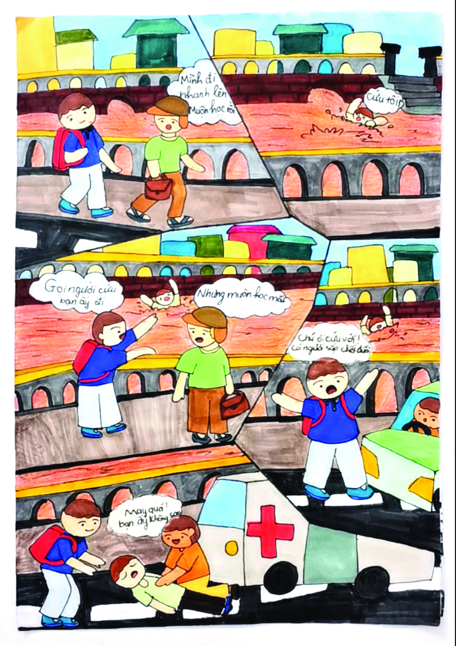

Slide 10

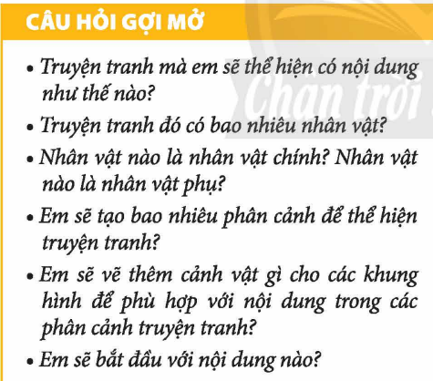
HOẠT ĐỘNG 3: LUYỆN TẬP- SÁNG TẠO

Slide 11
HOẠT ĐỘNG 3: LUYỆN TẬP- SÁNG TẠO
Vẽ tranh truyện tranh về cuộc sống quanh em

Slide 12

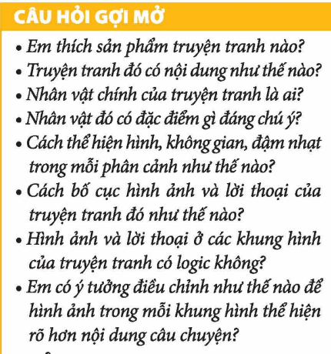
HOẠT ĐỘNG 4: PHÂN TÍCH- ĐÁNH GIÁ
Trưng bày sản phẩm và chia sẻ

Slide 13
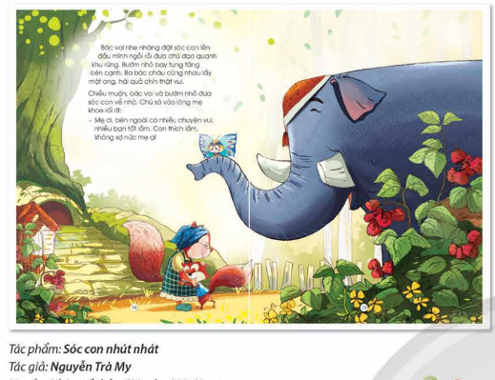
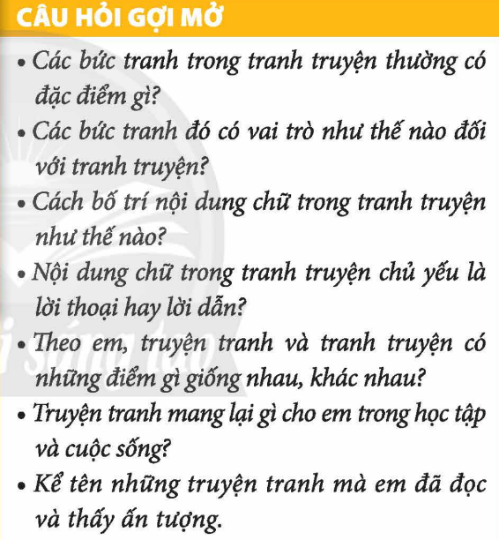
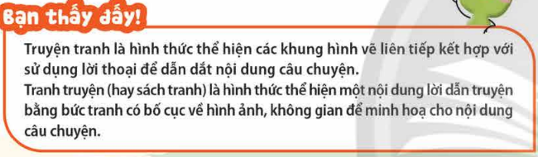
HOẠT ĐỘNG 5: VẬN DỤNG - PHÁT TRIỂN
Tìm hiểu them về truyện tranh:

Slide 14
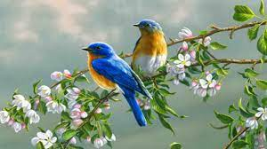
Kính chúc các thầy cô giáo và các em
Mạnh khỏe – Hạnh phúc

